Slide 1

O POVO DE DEUS SEMPRE FOI MINORIA NO MUNDO

Slide 2
SÃO POUCOS OS FIÉIS
“Socorro, Senhor ! Porque já não há homens piedosos; desaparecem os fiéis entre os filhos dos homens” Salmo 12 : 1
“ Em cada era Deus tem chamado Seus servos para levantarem suas vozes contra os erros prevalecentes e os pecados da multidão. Noé foi chamado a estar em pé sozinho para advertir o mundo antediluviano. Moisés e Aarão estiveram sozinhos contra o rei, os principes, os mágicos, os sábios, e as multidões do egito. Elias estava sozinho quando testificou contra um rei infiel e um povo apostatado. Daniel e seus companheiros permaneceram sozinhos contra os decretos de poderosos monarcas. A maioria, geralmente, encontra-se ao lado do erro e da falsidade. O fato de os teólogos terem o mundo ao seu lado não prova que eles estejam ao lado da verdade e de Deus. A porta larga, do caminho largo, atrai as multidões, ao passo que a porta estreita, do caminho apertado, é vista apenas por poucos” The Great Controversy, 214

Slide 3
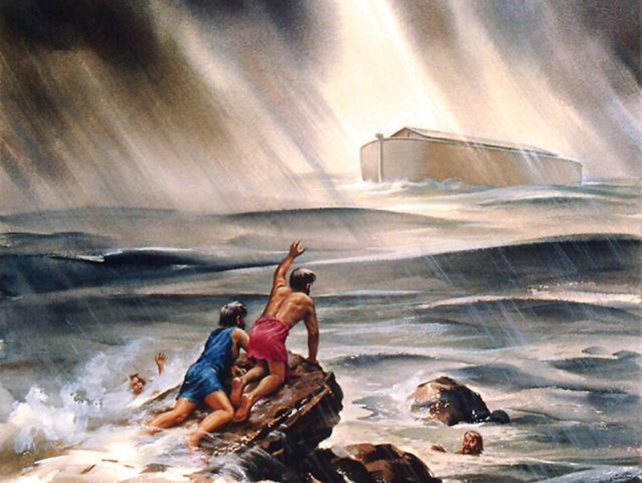
NOS DIAS DE NOÉ
“ Dentre a vasta população da Terra antes do dilúvio, apenas oito almas creram na Palavra de Deus...Assim será agora... Em relação á maioria serão em vão ...(as) advertências.” PP 100
“E não poupou o mundo antigo, mas preservou a Noé, pregador da justiça, e mais sete pessoas, quando fez vir o dilúvio sobre o mundo de ímpios” 2 Pe. 2:5

Slide 4
NOS DIAS DE ISRAEL
“Porque tu és povo santo ao Senhor, teu Deus; o Senhor teu Deus te escolheu, para que lhe fosses o seu povo próprio, de todos os povos que há sobre a terra. Não vos teve o Senhor por afeição, nem vos escolheu porque fôsseis mais numerosos do que qualquer povo, pois éreis o menor de todos os povos” Deut. 7 :6-7
“Grande erro é confiar em sabedoria humana, ou em números, na obra de Deus. O trabalho bem-sucedido para Cristo, não depende tanto de números ou de talentos, como da pureza de desígnio, da genuína simplicidade, da fervorosa e confiante fé.” DTN, 370

Slide 5
NOS TEMPOS DE JÔNATAS
“Disse, pois, Jônatas ao moço que lhe levava as armas: Vem, passemos à guarnição destes incircuncisos; porventura operará o SENHOR por nós, porque para com o SENHOR nenhum impedimento há de livrar com muitos ou com poucos.” 1 Samuel 14 : 6
“O êxito não depende do número. Deus pode livrar tanto com poucos como com muitos. Ele é honrado nem tanto pelo grande número como pelo caráter daqueles que o servem” PP, 588

Slide 6
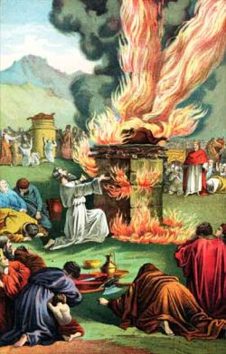
NOS DIAS DE ELIAS
“ Então , disse Elias ao povo: Só eu fiquei dos profetas do Senhor, e os profetas de Baal são quatrocentos e cinquenta homens.” 1 Reis 18 :22

Slide 7
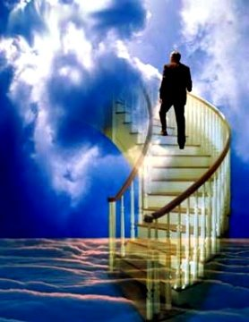
NOS DIAS DE CRISTO
“ A vista disso, muitos dos seus discípulos o abandonaram e já não andavam com ele.” Jo 6: 66
“ A vereda que vos tenho proposto, disse Ele, é estreita; a porta é de difícil entrada, pois a regra áurea exclui todo orgulho e interesse egoísta. Há na verdade, uma estrada mais larga, mas seu fim é a destruição. Se queres galgar o trilho da vida espiritual, deveis ascender continuamente, pois sua direção é para cima. Precisais marchar com os poucos; a multidão preferirá o caminho descendente.” RSM, 115

Slide 8
NO INICIO DA IGREJA ADVENTISTA (PIONEIROS)
“Desde o início, nossa obra teve caráter empreendedor. Reduzido era o nosso número, e em sua maior parte procedente das classes mais pobres. Nossas idéias eram quase desconhecidas do mundo. Não tínhamos casas de culto, possuíamos poucas publicações, e reduzidíssimas facilidades para levar avante a nossa obra.” TM 24
“Éramos realmente um povo peculiar. Poucos em número, destituídos de fortuna, sem sabedoria ou honras mundanas; todavia acreditávamos em Deus, e éramos fortes e bem sucedidos, um terror para os que faziam o mal.” TS 2, 205
Cont.

Slide 9
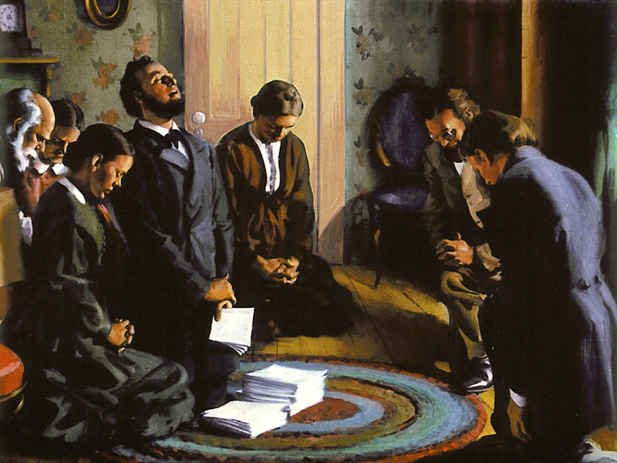
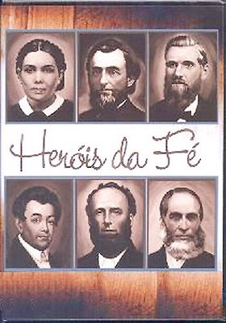
“... O número de membros era pequeno, e éramos considerados como fanáticos.” OE, 321

Slide 10

PORQUE A IGREJA CRESCEU TANTO EM NÚMEROS ?
“Abaixar as normas a fim de conseguir popularidade e aumento de número, e fazer depois desse acréscimo motivo de regozijo, mostra grande cegueira. Fossem algarismos prova de êxito, e Satanás poderia reclamar a preeminência, pois neste mundo seus seguidores são grandemente mais numerosos.” TS 2, 421

Slide 11
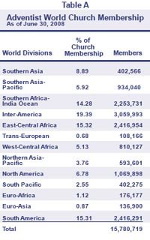
Mais de 1 MILHÃO de Novos Membros por ano !!!
2.800 pessoas se juntaram por dia a igreja Adventista
16 Milhões de Membros no Mundo
http://pt.adventistworld.org/index.php?option=com_content&view=article&id=558
http://crescimentoadventista.blogspot.com/2008/10/mais-de-1-milho-de-novos-membros.html

Slide 12
CONSEQUÊNCIA : APOSTASIA
“A incredulidade, como o manto da morte, está envolvendo nossas igrejas, porque não empregam os talentos que Deus lhes deu, comunicando a luz aos que não conhecem a preciosa verdade...” General Conference Bulletin, 1893, pág. 133.
“Satanás está agora procurando manter o povo de Deus em um estado de inatividade, para os impedir de desempenhar sua parte na propagação da verdade, a fim de que sejam afinal pesados na balança e encontrados em falta.” Testemunhos Seletos, vol. 1, pág. 87.

Slide 13
“Encho-me de tristeza quando penso em nossa condição como um povo. O Senhor não nos cerrou o Céu, mas nosso próprio procedimento de constante apostasia nos separou de Deus. .. Pecados graves e presunçosos têm habitado entre nós. E no entanto, a opinião geral é que a igreja está florescendo, e que paz e prosperidade espiritual se encontram em todas as suas fronteiras. A igreja deixou de seguir a Cristo, seu Guia, e está constantemente retrocedendo rumo ao Egito. Todavia, poucos ficam alarmados ou atônitos com sua falta de poder espiritual. Dúvidas e mesmo descrença dos testemunhos do Espírito de Deus estão levedando nossas igrejas por toda parte. Satanás assim o deseja”. Testimonies, vol. 5, pág. 217.

Slide 14
MAIS DE 95 % EM APOSTASIA
“É uma solene declaração que faço à igreja, de que nem um entre vinte dos nomes que se acham registrados nos livros da igreja, está preparado para finalizar sua história terrestre, e achar-se-ia tão verdadeiramente sem Deus e sem esperança no mundo, como o pecador comum. Professam servir a Deus, mas estão servindo mais fervorosamente a Mamom... Vivendo como pecadores e alegando ser cristãos! Os que pretendem ser cristãos e querem confessar a Cristo devem sair dentre eles e não tocar nada imundo, e separar-se. ...” S.C., 41

Slide 15
“O espírito que atuava naqueles sacerdotes e príncipes é ainda manifesto por muitos que fazem alta profissão de piedade. Recusam-se a examinar o testemunho das Escrituras concernente às verdades especiais para este tempo. Apontam para o seu número, riqueza e popularidade, e olham com desdém os defensores da verdade, sendo estes poucos, pobres e impopulares, tendo uma fé que os separa do mundo”. GC 596
“Não seguirás a multidão para fazeres o mal...”Êxo. 23:2
“Agora, porém o Senhor fala e diz : Dentro de três anos, tais como os de jornaleiro, será envilecida a glória de Moabe, com toda a sua grande multidão; e o restante será pouco, pequeno e débil” Isa. 16:14

Slide 16
O PAPEL DO REMANESCENTE NOS DIAS ATUAIS
Quando a religião de Cristo for mais desprezada, quando Sua lei mais desprezada for, então deve nosso zelo ser mais ardoroso e nosso ânimo e firmeza mais inabaláveis. Permanecer em defesa da verdade e justiça quando a maioria nos abandona, ferir as batalhas do Senhor quando são poucos os campeões - essa será nossa prova. Naquele tempo devemos tirar calor da frieza dos outros, coragem de sua covardia, e lealdade de sua traição. TS 2, 31

Slide 17
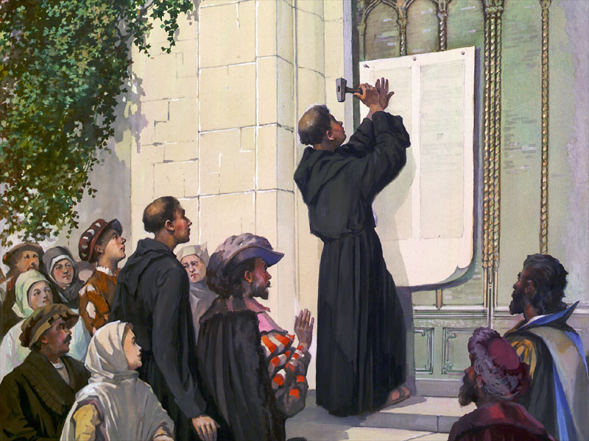
“Deus ficaria mais satisfeito com seis pessoas inteiramente convertidas a verdade, do que com sessenta fazendo profissão de fé, mas não estando de fato convertidas.” OE, 370
“Vi que um santo, se reto, poderia mover o braço de Deus. Mas toda uma multidão, se em erro, seria fraca e nada efetuaria.” PE, 120

Slide 18
NO DECRETO DOMINICAL E NO TEMPO DE ANGÚSTIA
Vi nosso povo em grande angústia, chorando e orando, pleiteando as infalíveis promessas de Deus, ao Passo que os ímpios se achavam ao nosso redor, zombando de nós e ameaçando destruir-nos. Eles ridicularizavam nossa debilidade, escarneciam da pequenez de nossos números e insultavam-nos com palavras destinadas a ferir profundamente. Acusavam-nos de assumir uma posição independente da de todo o resto do mundo. Eles haviam suprimido os nossos recursos, para que não pudéssemos comprar nem vender, e faziam alusão a nossa abjeta pobreza e condição aflitiva. O mundo todo estava convertido e em harmonia com a lei dominical, e este pequeno e débil povo erguia-se em desafio às leis do país e às leis de Deus, pretendendo ser as únicas pessoas corretas sobre a Terra. Carta B-6, 1884.

Slide 19
“O mesmo espírito despótico que noutras eras tramou contra os fiéis há de tentar extirpar da face da terra os que temem a Deus e obedecem a Sua Lei. Satanás há de excitar a indignação contra uma minoria que conscienciosamente se recusa a aceitar costumes e tradições populares.” TS 2, 150
“Como o Sábado se tornou o ponto especial de controvérsia por toda a cristandade, e as autoridades religiosas e seculares se combinaram para impor a observância do domingo, a recusa persistente de uma pequena minoria em ceder a exigência popular, fará com que esta minoria seja objeto de execração universal”
G.C., pág. 615

Slide 20
JESUS ESTEVE SEMPRE COM A MINORIA
“Jesus estava entre os humildes da Terra. Não tomou Sua posição ao lado dos cultos rabis ou dos maiorais. Não Se encontrava entre os potentados da Terra, e, sim, entre os humildes. A verdade nunca se encontrou entre a maioria. Ela sempre esteve com a minoria” MM 80, 317

Slide 21

Autor: Paulo Moraes
“Não temas, porque mais são os que estão conosco do que estão com eles” 2 Reis 6 : 16
http://adventistashistoricosbebedouro.blogspot.com

